Slide 1
<!--Hack A Boss-->
Proyecto 1:
ANÁLISIS DE DATOS SOBRE MAMÍFEROS
Integrantes = ["Cristian_Rosillo",“Kevin_Espinoza”,
“Lorena_Martinez”]

Slide 2
01
02
03
04
05
Objetivos
Extracción de datos
Resultados
Conclusiones
Desafíos
Contenidos

Slide 3
1_Objetivos {
1) Identificación de patrones geográficos.
2) Comparación de poblaciones y relaciones reproductivas y otros tipos de relaciones, así como la diversidad de especies de mamíferos.
3) Estudiar su estilo de vida: migración y socialización.
El tema propuesto para nuestro primer proyecto en grupo ha sido un amplio estudio de los diferentes animales mamíferos.
Este análisis nos serviría para conocer la diversidad de mamíferos, así como concienciar acerca de las características y los hábitos de dichos animales.
}

Slide 4
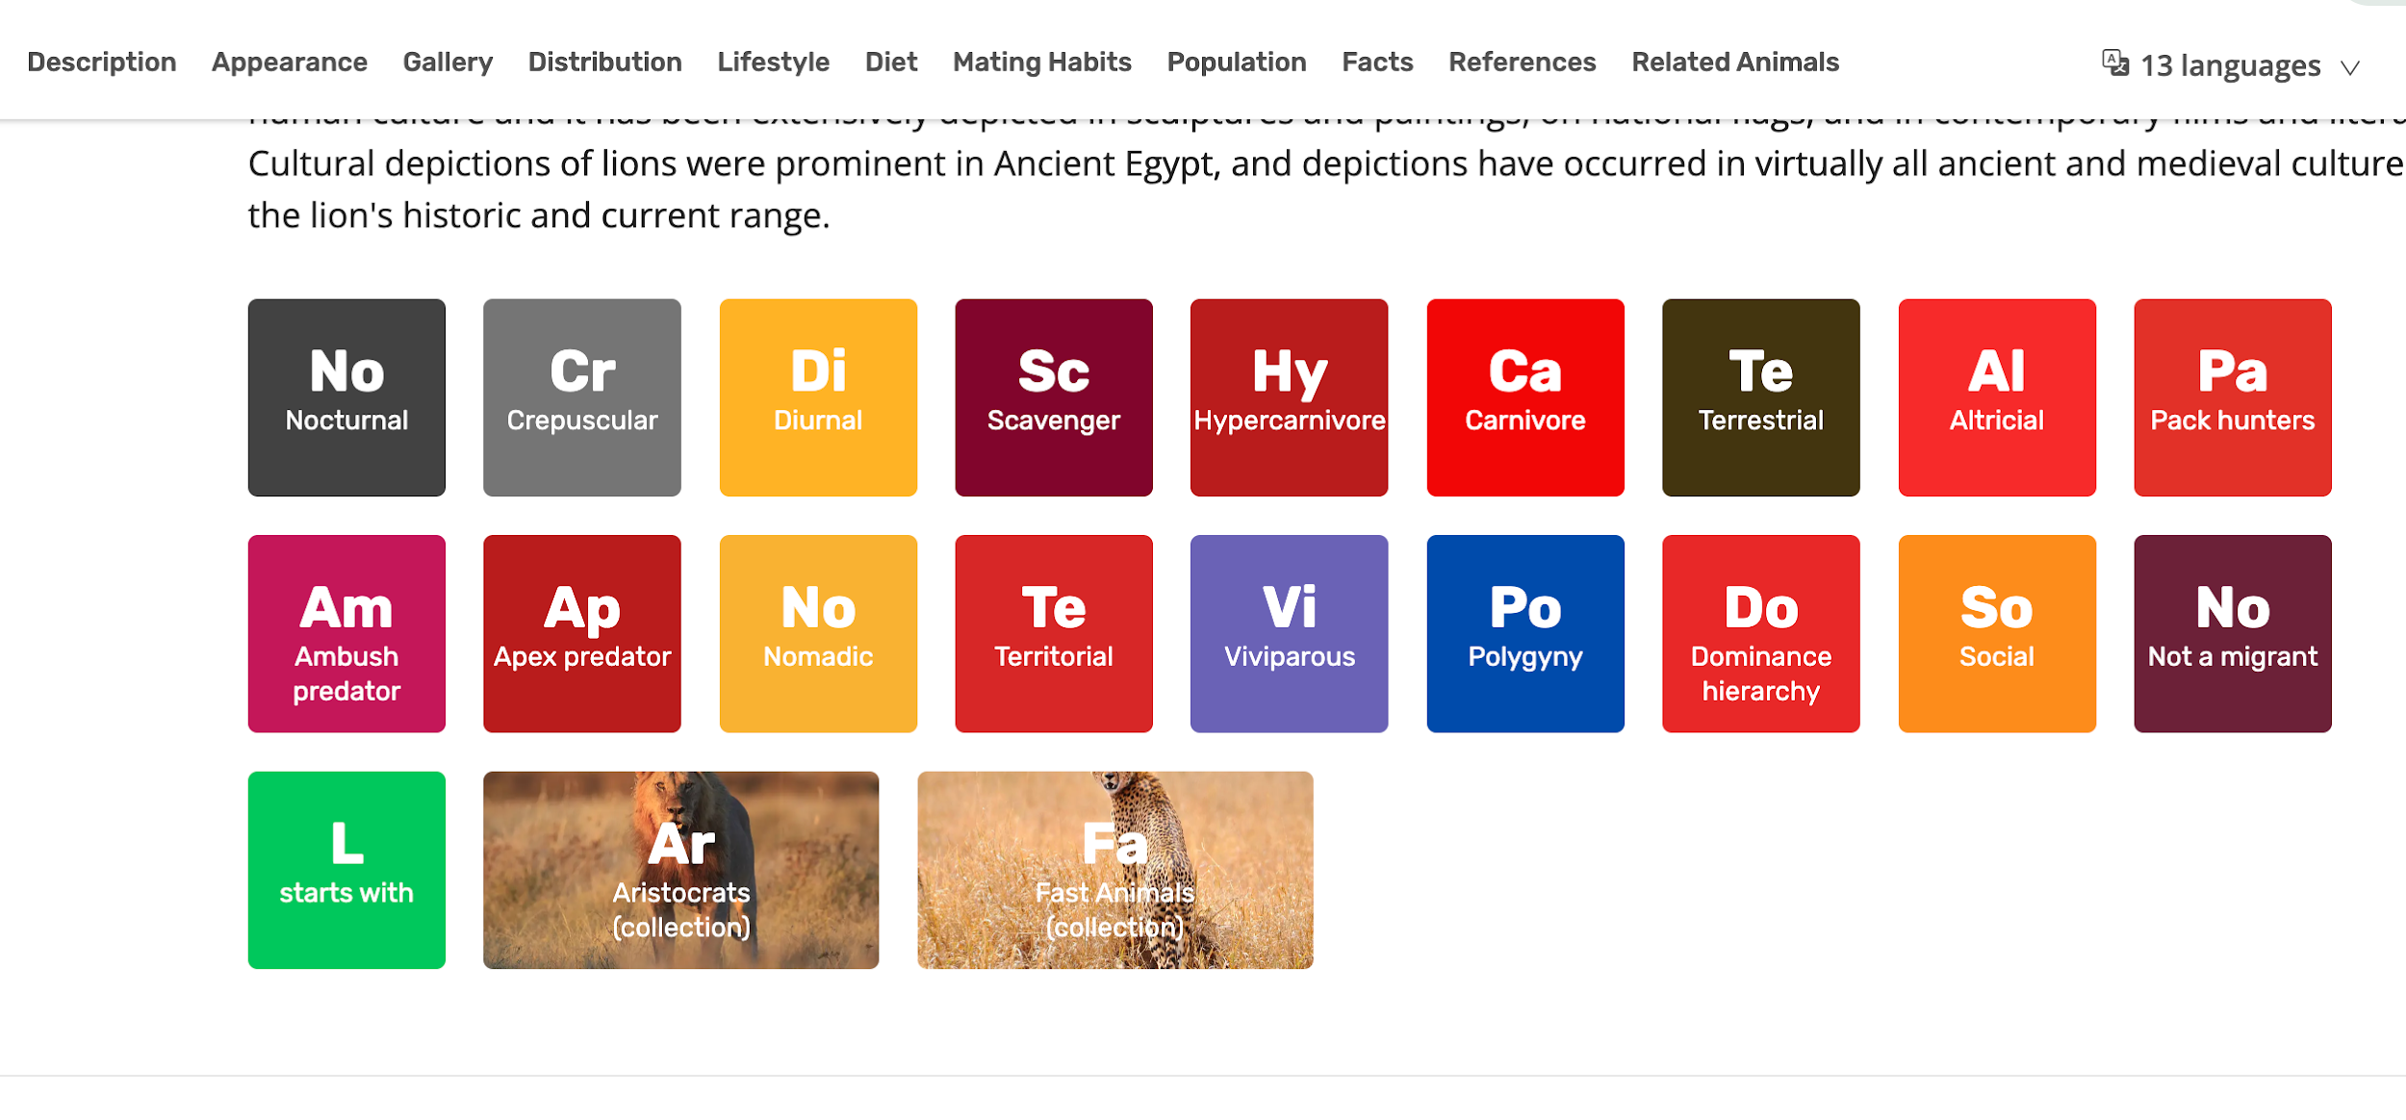
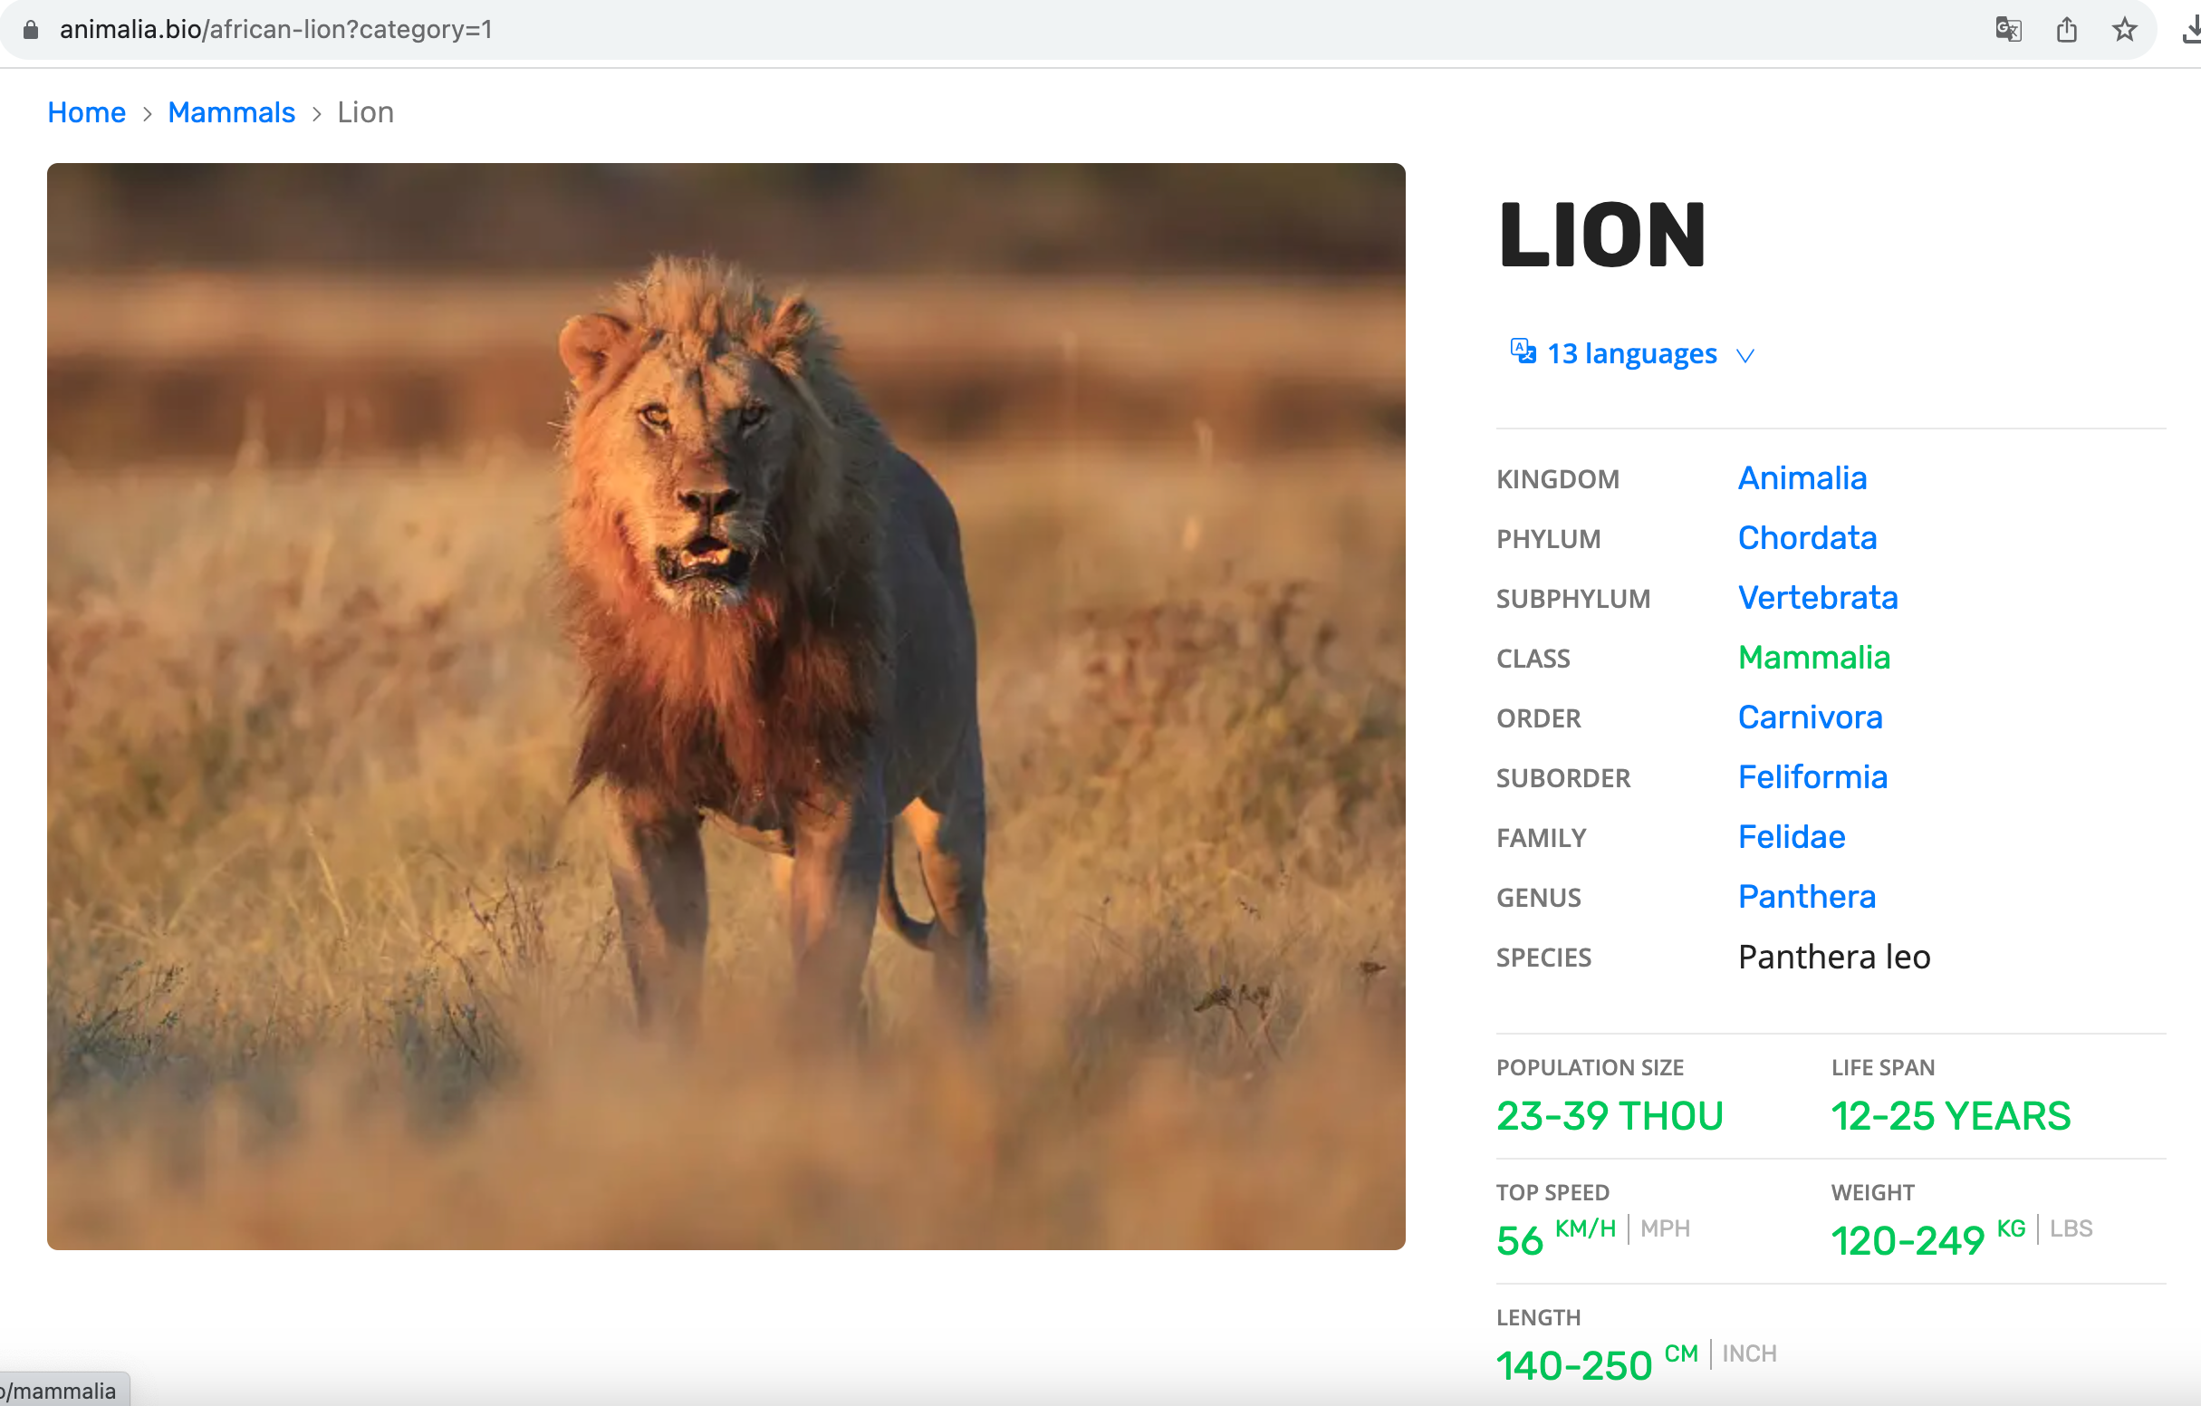
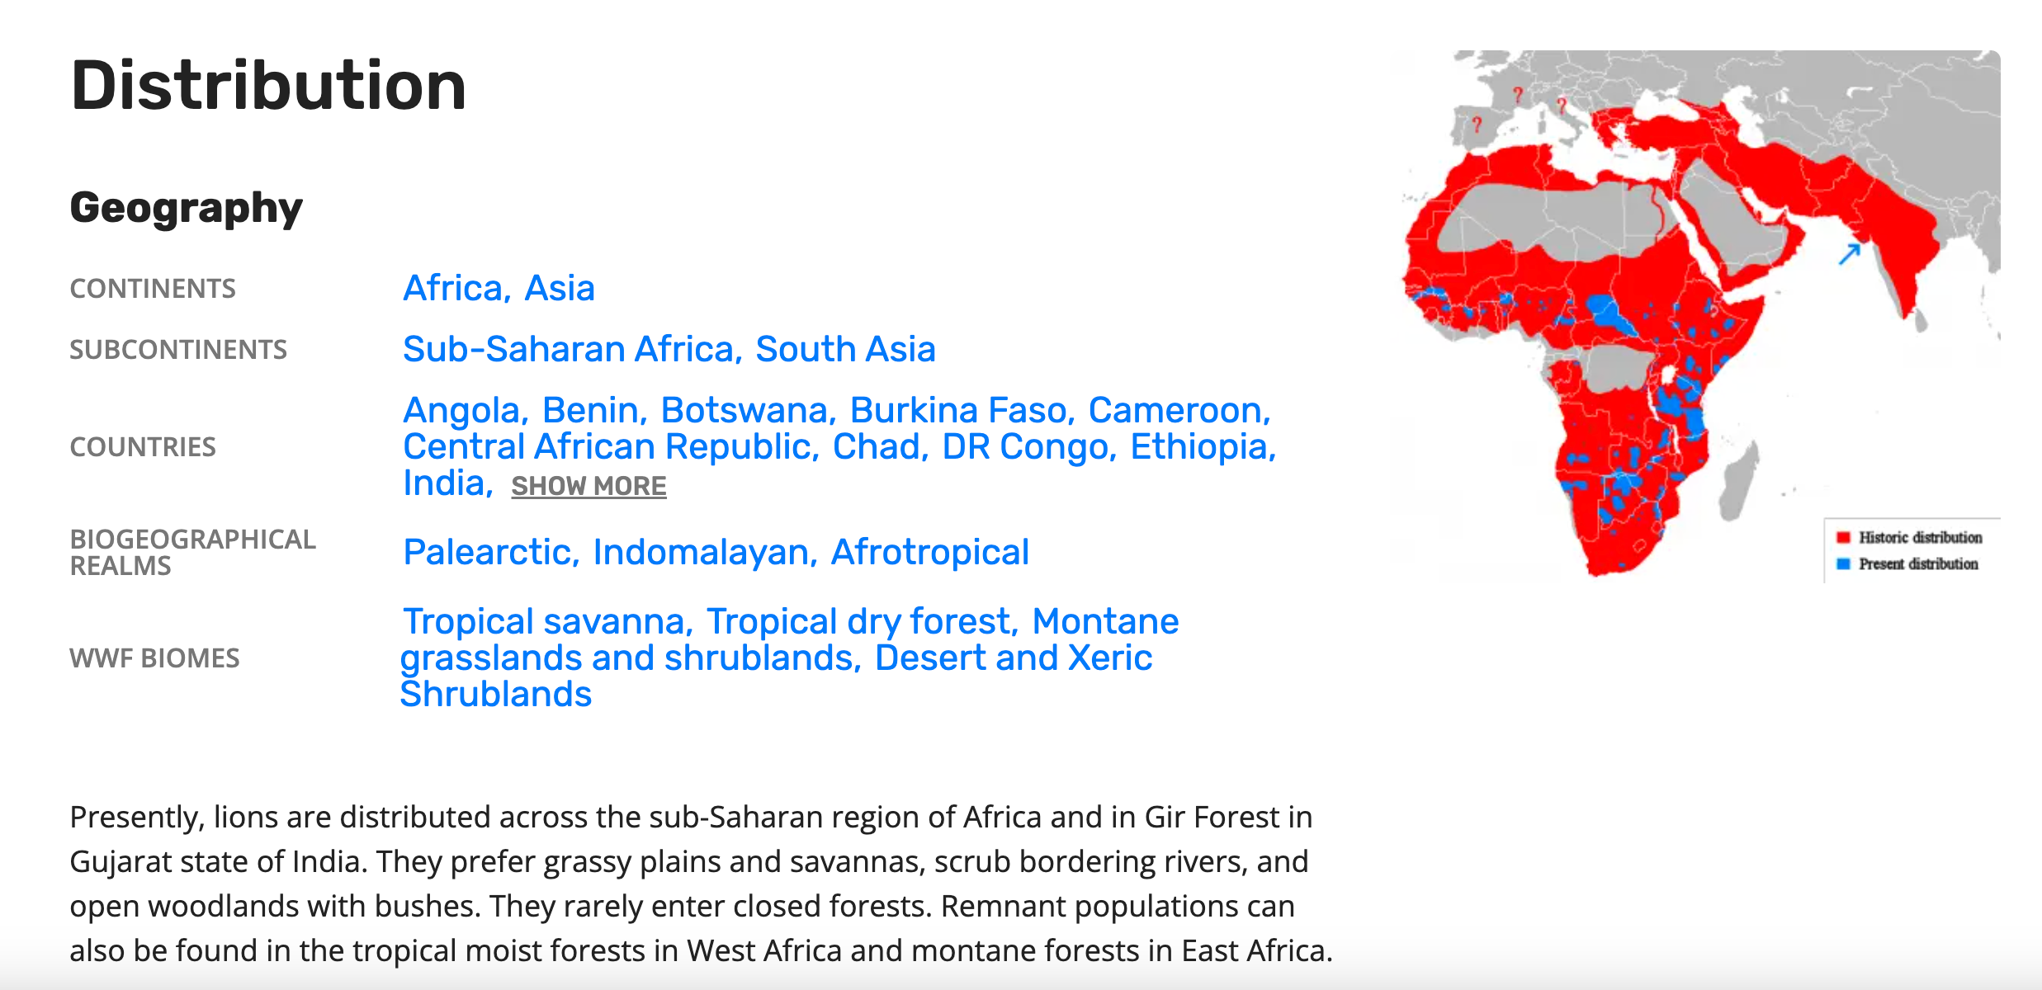
2_Extracción de datos {
Extracción de datos por web scraping.
}

Slide 5
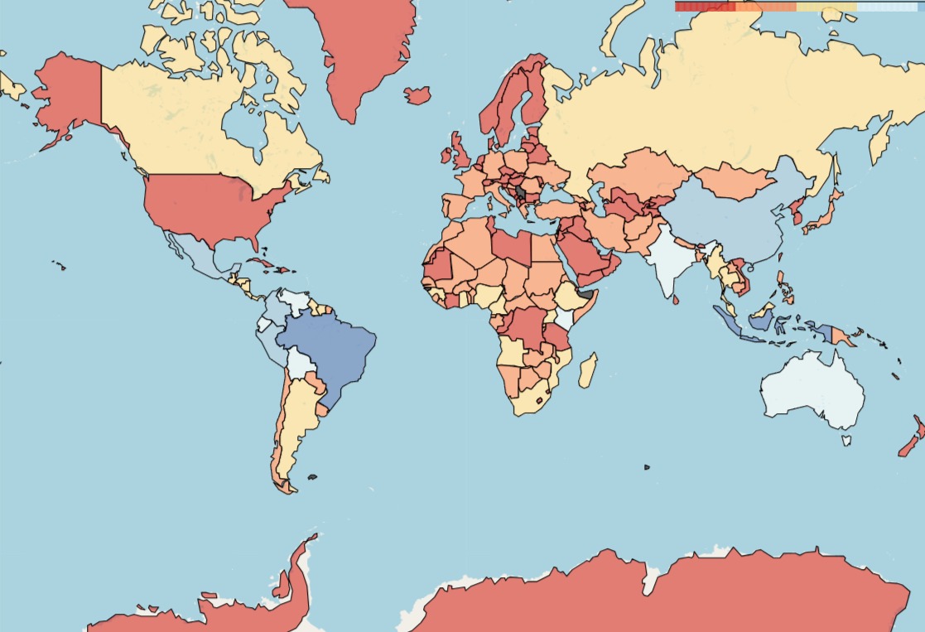
3_RESULTADOS{
PATRONES GEOGRÁFICOS
Esta visualización representa la distribución poblacional de animales mamíferos, utilizando tonalidades azules para indicar áreas de mayor densidad y tonos rojizos para señalar regiones menos pobladas.
}

Slide 6
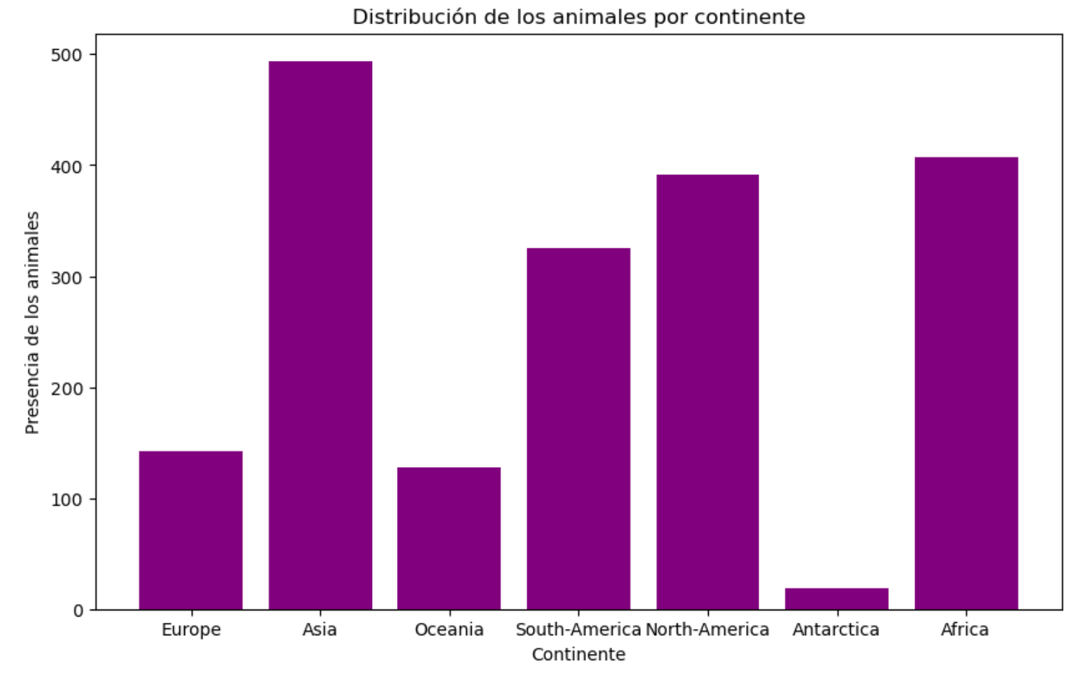
PATRONES GEOGRÁFICOS
El presente gráfico exhibe la cantidad de mamíferos distintos presentes en cada continente. Se destaca que América lidera en diversidad de mamíferos, seguido de cerca por Asia. En contraste, la Antártida presenta una baja diversidad, fenómeno atribuible a las condiciones climáticas adversas de la región. Este patrón subraya la influencia directa del clima en la distribución y abundancia de las especies mamíferas en distintas regiones del mundo.
}

Slide 7
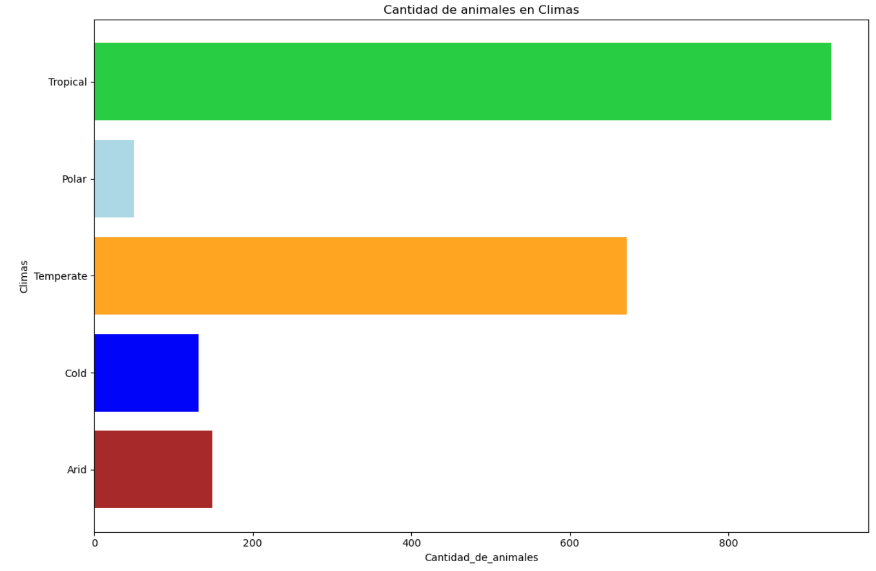
PATRONES GEOGRÁFICOS
La distribución de animales mamíferos revela un notable predominio en climas tropicales. Estas regiones, caracterizadas por su temperatura cálida y condiciones ambientales estables, ofrecen un entorno propicio para la diversidad y abundancia de mamíferos. La rica biodiversidad de especies en estos climas tropicales refleja la adaptación de los mamíferos a entornos donde la disponibilidad de recursos y las condiciones climáticas favorecen su existencia y reproducción.
}

Slide 8
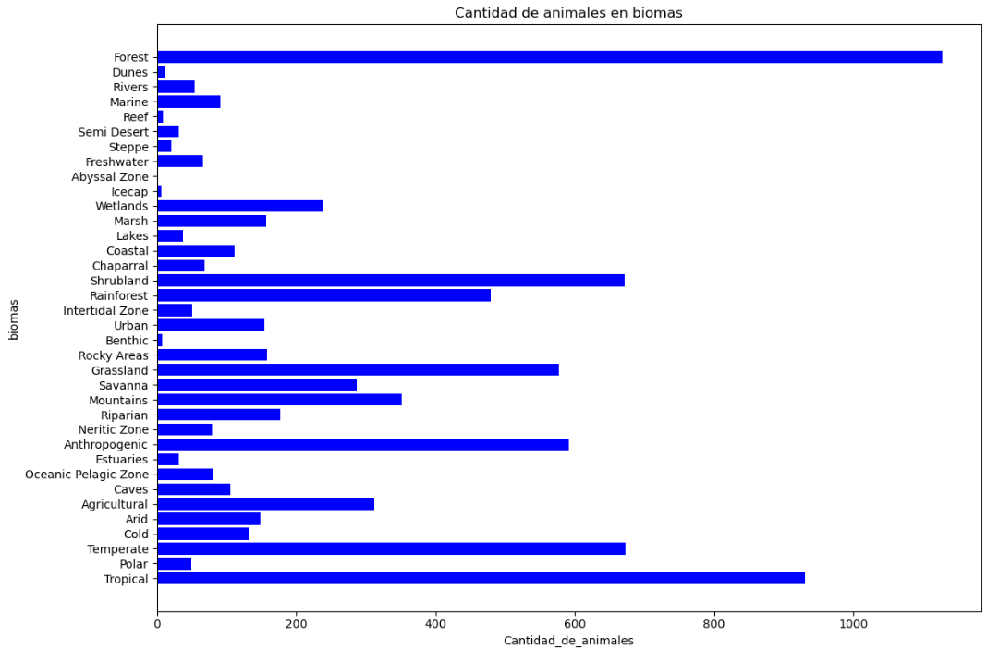
PATRONES GEOGRÁFICOS
El hábitat preferido de numerosos mamíferos se encuentra en los exuberantes biomas de los bosques. Estos ecosistemas forestales proporcionan un entorno vital para una diversidad significativa de especies de mamíferos. La complejidad estructural de los bosques, con su densa vegetación y variados estratos, ofrece refugio, alimento y oportunidades reproductivas para una amplia gama de mamíferos.
}

Slide 9
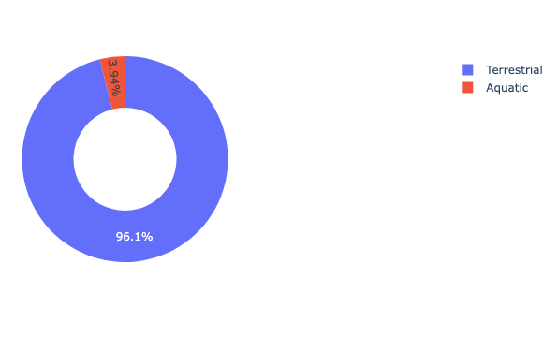
¿TIERRA O AGUA?
El 96% de las especies mamíferas encuentran su hábitat en entornos terrestres. Este hecho subraya la extraordinaria adaptabilidad de los mamíferos a una diversidad de ecosistemas en la tierra.
}

Slide 10
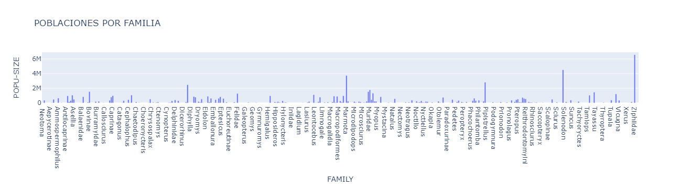
COMPARACIÓN POBLACIONES Y RELACIONES REPRODUCTIVAS
En este análisis, los Ziphiidae se destacan como la familia predominante, destacando su influencia significativa en los ecosistemas marinos.
}

Slide 11
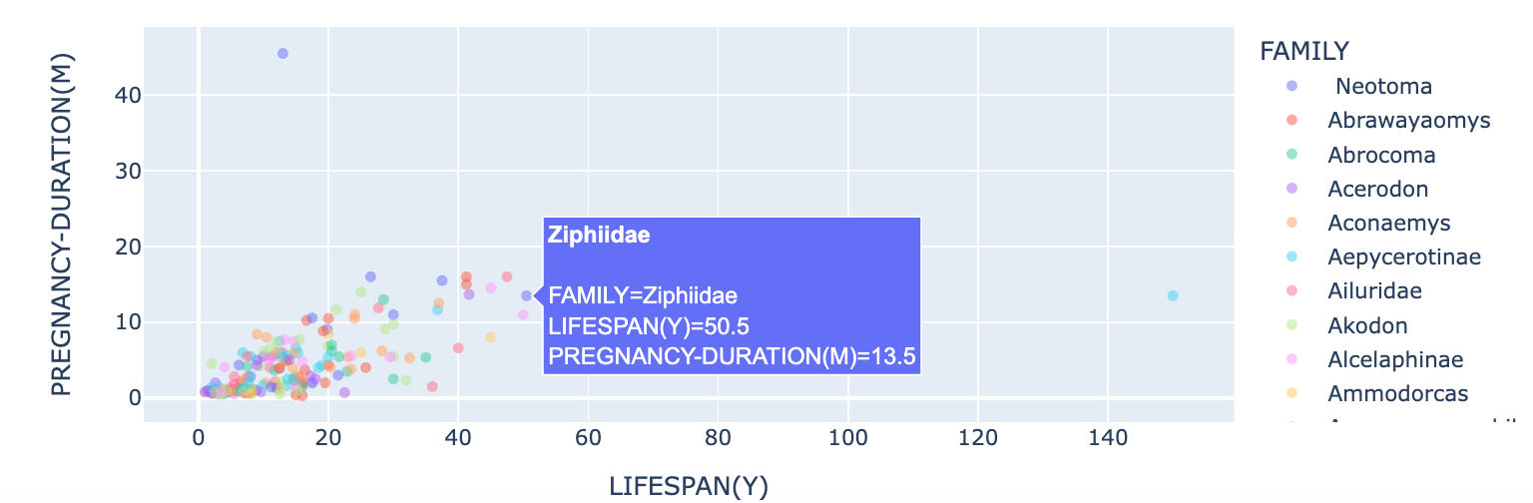
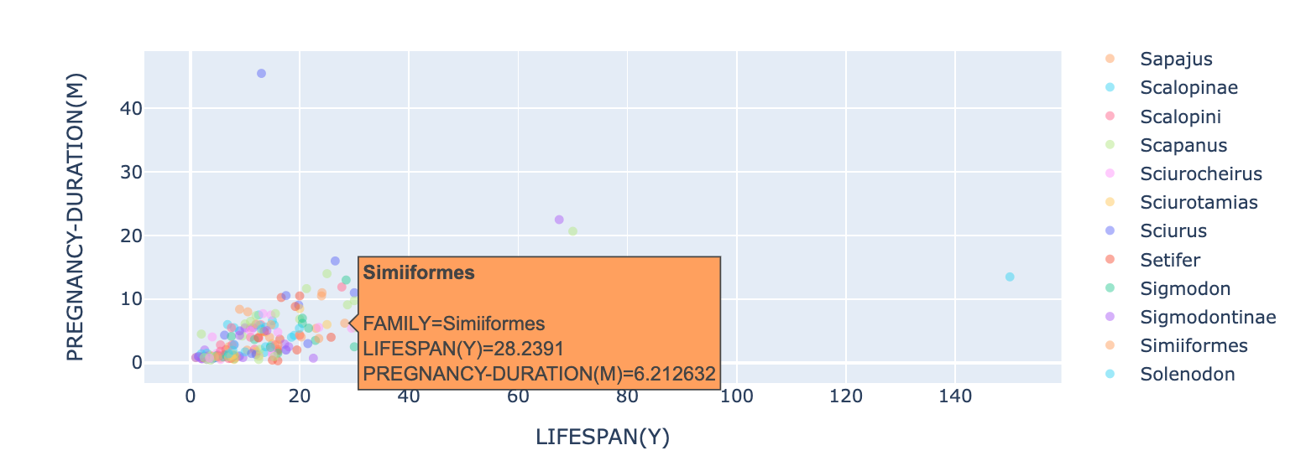
Ziphiidae:
Esperanza de vida de 50.5 años y embarazo que dura 13.5 meses de media
Simiiformes:
Esperanza de vida media de 27 años y una duración media de 6 meses.
Se mantiene una proporción del 50% aproximadamente entre la esperanza de vida y los embarazos.
}

Slide 12
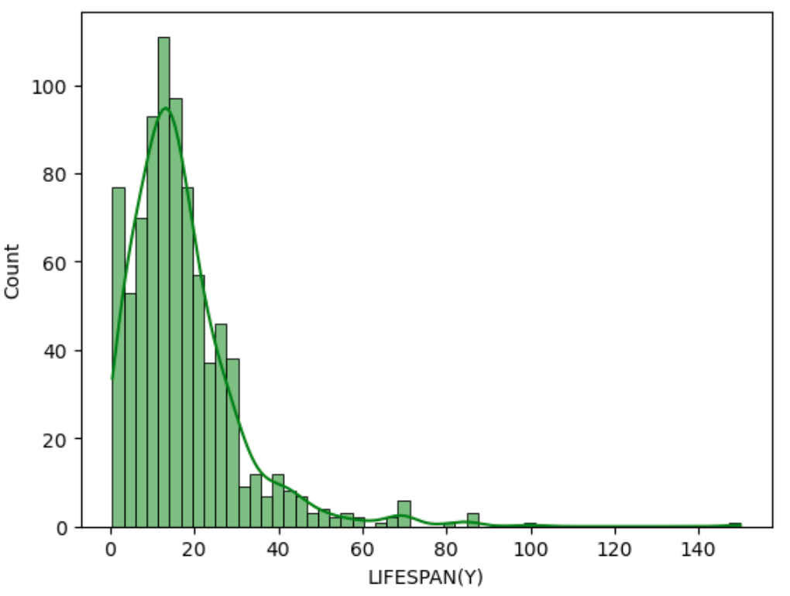
ESPERANZA DE VIDA
La mayoría de los mamíferos analizados tienen una esperanza de vida media de entre 15 y 20 años.
}

Slide 13
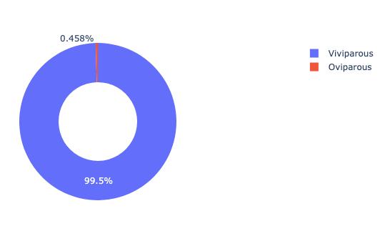
TIPO DE REPRODUCCIÓN
Casi el 100% de los mamíferos son vivíparos, salvo el ornitorrinco.
}

Slide 14
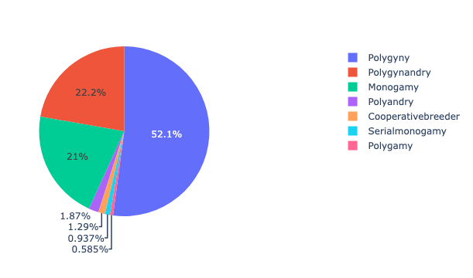
RELACIONES SEXUALES
Poliginia:
Definición: Un patrón de apareamiento en el cual un macho tiene múltiples parejas sexuales, mientras que cada hembra solo tiene una pareja sexual.
Ejemplo: León macho con un grupo de leonas en una manada.
Poliginandria:
Definición: Ambos sexos tienen múltiples parejas sexuales en este patrón de apareamiento.
Ejemplo: Algunas especies de primates donde tanto machos como hembras se relacionan con varios compañeros.
Monogamia:
Definición: Un patrón de apareamiento en el que cada individuo tiene una sola pareja sexual.
Ejemplo: Albatros que forman parejas de por vida y crían a sus crías juntos.
}

Slide 15
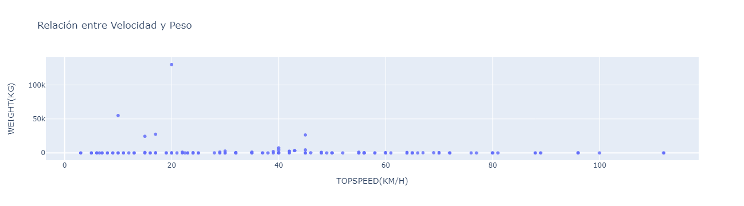
OTRAS CARACTERÍSTICAS
PESO vs VELOCIDAD
Este gráfico nos sumerge en la intrigante relación entre la velocidad y el peso en diversas especies animales. A primera vista, podría pensarse que no hay una relación clara entre ambas variables, ya que existen animales con un peso considerable que logran sorprendentes velocidades. Un ejemplo destacado es el reno (Reindeer), que con un peso promedio de 131 Kg, alcanza velocidades notables de unos 80 Km/h. Este fenómeno despierta la curiosidad y nos invita a explorar las excepciones a las expectativas convencionales en el reino animal.
}

Slide 16
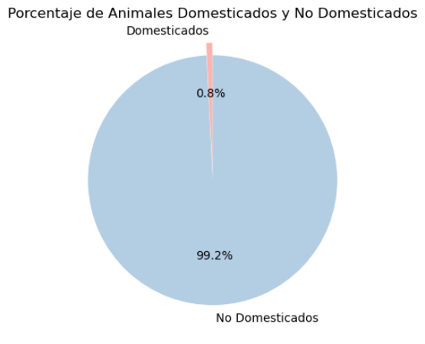
¿DOMESTICACIÓN?
El 99.2% de los mamíferos permanecen en estado salvaje, no domesticados. De esto se concluye:
Diversidad en Vida Silvestre: La mayoría de los mamíferos exhiben diversidad en sus hábitats naturales, sin haber sido objeto de domesticación.
Limitada Influencia Humana: La domesticación afecta solo al 0.8% de los mamíferos, indicando una influencia humana relativamente limitada en comparación con la abundancia de mamíferos no domesticados.
}

Slide 17
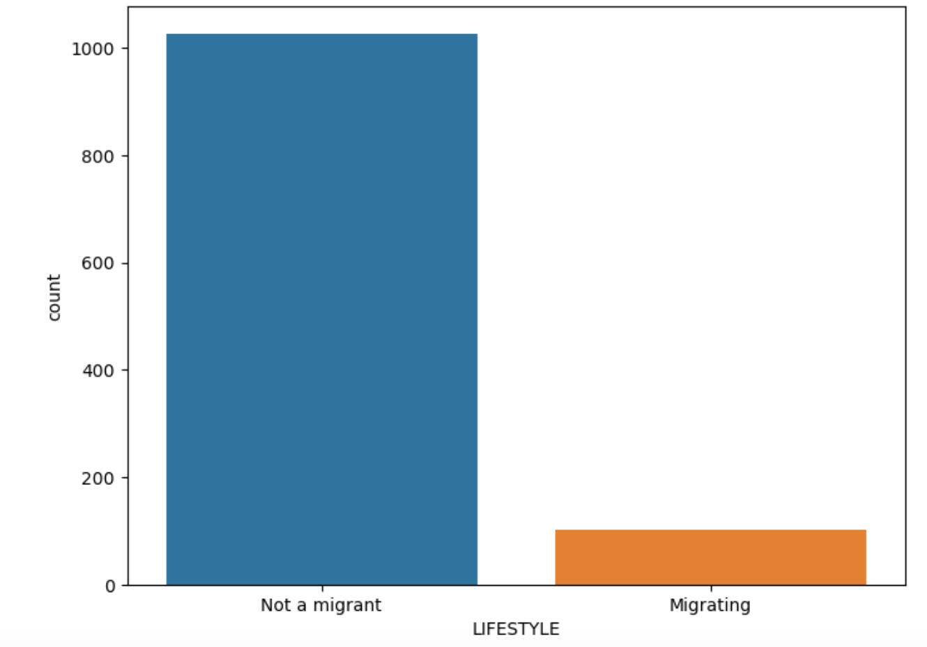
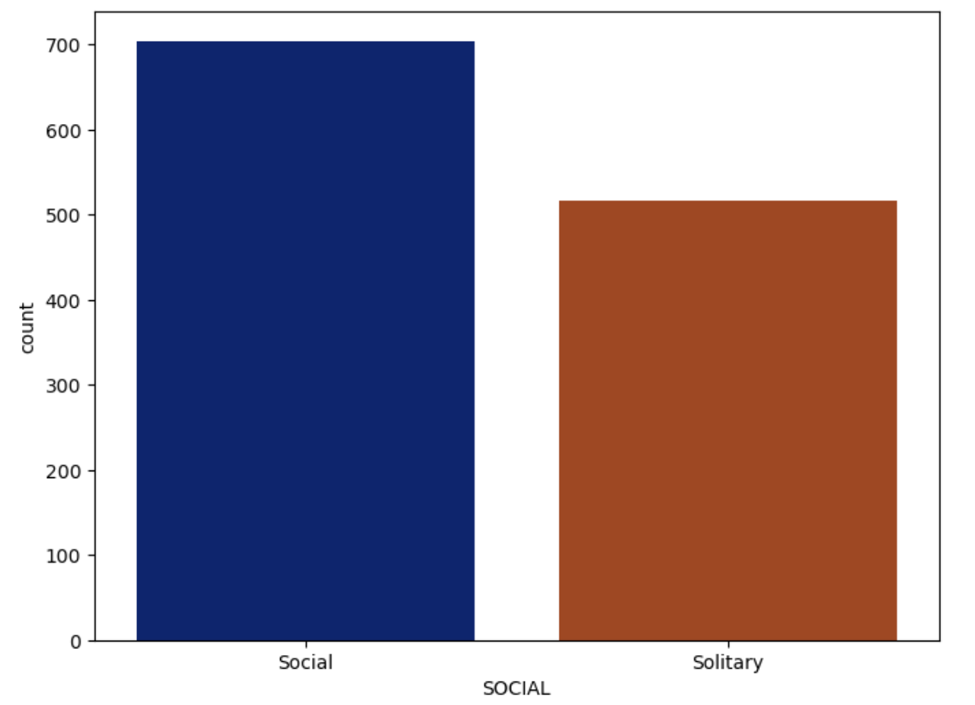
ESTILO DE VIDA
¿Por qué migran o no?
Migran: Búsqueda de climas favorables, recursos alimenticios estacionales.
No migran: Adaptación a condiciones locales, disponibilidad constante de recursos.
¿Cómo es su comportamiento?
Migratorios: Seguimiento de patrones estacionales.
Sociales: Interacciones sociales, cooperación en caza o crianza.
}

Slide 18
CONCLUSIONES{
Terrestres
OBJETIVO 1.
IDENTIFICACIÓN DE PATRONES GEOGRÁFICOS
¿DÓNDE SE ENCUENTRAN LA GRAN MAYORÍA DE MAMÍFEROS?
Asia y América
Clima templado
Bosque
}

Slide 19
Ziphiidae y Simiiformes
Proporción del 50% entre Esperanza de vida y duración de embarazo
15-20 años
Vivíparos
No domesticados
CONCLUSIONES{
OBJETIVO 2.
Comparación de poblaciones y relaciones reproductivas y otros tipos de relaciones así como la diversidad de especies de mamíferos.
¿QUÉ ESPECIE TIENE MAYOR POBLACIÓN? ¿SE DEBE AL TIPO DE RELACIÓN REPRODUCTIVA? ¿QUÉ ESPERANZA DE VIDA TIENEN?
}

Slide 20
CONCLUSIONES{
OBJETIVO 3.
ESTUDIAR SU ESTILO DE VIDA: MIGRACIÓN Y SOCIALIZACIÓN.
¿LOS MAMÍFEROS SUELEN MIGRAR? ¿POR QUÉ? ¿SON SOCIALES O NO?
No migratorios
Depende de la especie, pueden ser solitarios o sociales.
}

